Slide 1
CAPITOLO 2
BREVE STORIA DEI SISTEMI OPERATIVI

Slide 2
L’evoluzione dei S.O.:
è stata influenzata dai progressi dell’hardware.
ha guidato il progresso dell’hardware (esempi: gestione degli interrupt, memoria virtuale, protezione della memoria).
Vediamo i S.O. relativi a 4 generazioni di computer:
Generazione 1, 1945-1955, tubi a vuoto.
Generazione 2, 1955-1965, transistor.
Generazione 3, 1965-1980, circuiti integrati.
Generazione 4, dal 1980, PC.

Slide 3
Siamo interessati alla storia dei S.O. e/o dei calcolatori?
NO! O, per lo meno, non nel corso di S.O.
Però certe scelte/caratteristiche/funzionalità degli attuali sistemi operativi
sono state proposte già negli anni ’60 (Esempi: interrupt, semafori, …..)
sono più facili da capire se si ha chiaro il contesto storico nel quale sono stati introdotti
sono più facili da capire se si ha chiaro quanto accadeva prima che fossero introdotte
sono più facili da capire se si ha chiaro il perché siano state introdotte.

Slide 4
Generazone 1 – tubi a vuoto.
Uso: un gruppo di persone progetta, costruisce, programma e manutiene le macchine, usate per calcoli scientifici (niente email, pagine web, basi di dati, documenti testuali, …..).
I calcolatori occupano interi piani di edifici.
Hardware: tubi a vuoto + tavole di commutazione.
Programmazione: solo linguaggio macchina (no assembly o C, C++, Java, Lisp,….), oppure cablando circuiti.
S.O.: nessuno. Non c’è nessuna macchina virtuale sopra la macchina fisica:
- gira un solo programma per volta,
- il programma ha a disposizione tutte le risorse fisiche,
- il programma deve crearsi le risorse logiche,
- il programma deve controllare tutti i dispositivi fisici senza intermediari.

Slide 5
Generazione 2 – transistor.
Uso: Le macchine vengono prodotte in serie, anche se in pochi esemplari, e vendute!
Distinzione tra progettista, costruttore, operatore, programmatore-utente, manutentore.
Le macchine sono ancora impiegate prevalentemente per calcoli scientifici, e l’utente è il programmatore.
Hardware: transistor. I calcolatori occupano stanze.
Programmazione: in Fortran o assembly, con programmi “incisi” su schede perforate. Esistono il compiler Fortran e l’assembler per tradurre Fortran e assembly in linguaggio macchina.
S.O.: dopo un periodo di assenza, vengono introdotti i sistemi batch, detti anche monitor residenti o batch monitor (esempi: IB-SYS, Fortran Monitor System).

Slide 6
Dispositivi per macchine di generazione 2: lettori di schede e stampanti (no hard disk, usb, tastiere, monitor, floppy,…….)
Si interagische con la macchina caricando le schede a mano nel lettore di schede e prelevando le stampe.
Esecuzione del programma prima dell’avvento dei S.O.:
Incisione del programma sorgente sulle schede perforate.
Caricamento del programma in memoria tramite il lettore di schede. Se il programma è in Fortran/assembly, va caricato tramite il lettore di schede anche il compiler/assembler.
Se il programma è in Fortran o assembly, esecuzione del compiler o assembler per ottenere l’eseguibile.
Esecuzione del programma eseguibile.
Raccolta dell’output dalla stampante.

Slide 7
Sistema batch. Il programma su schede è detto job, vengono introdotti i nastri magnetici.
alcune schede contengono indicazioni al S.O.: “carica il compiler”, “carica l’eseguibile”, “esegui”… Sono trattate dal command processor del S.O.. Ricordano le system call.
un batch di job viene caricato su un nastro magnetico usando una macchina dedicata (economica).
il S.O. esegue i job del batch uno alla volta, caricandoli dal nastro. I risultati vengono inseriti in un altro nastro. Il S.O. sfrutta anche un nastro di sistema, che contiene per esempio il compiler Fortran e l’assembler.
Su un’altra macchina dedicata (economica) i risultati dei job del batch contenuti nel nastro vengono stampati su carta.

Slide 8
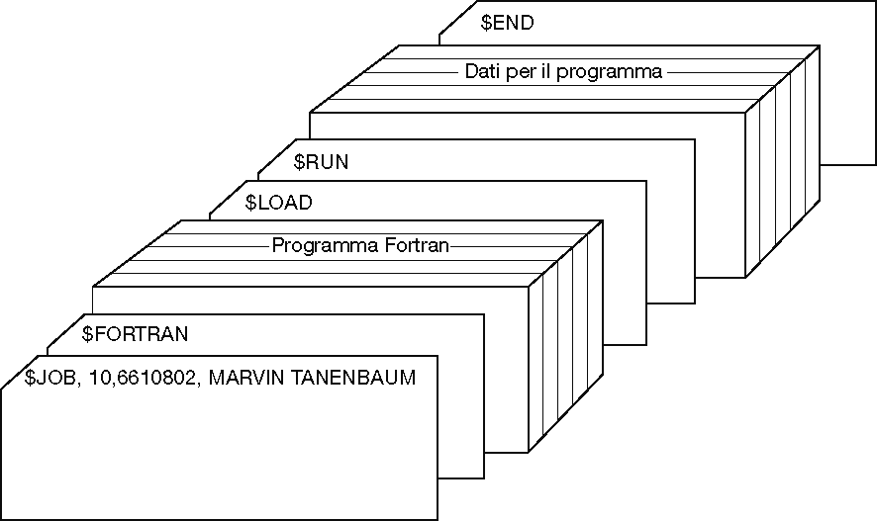
Esempio di programma in Fortran (Tanenbaum - Fig. 1.4)
Indicazioni in Job Control Language per il S.O. Fortran Monitor System:
$JOB: inizio del job $RUN: esegui sui dati seguenti
$FORTRAN: carica il compiler $END: fine del job
$LOAD: carica l’eseguibile

Slide 9
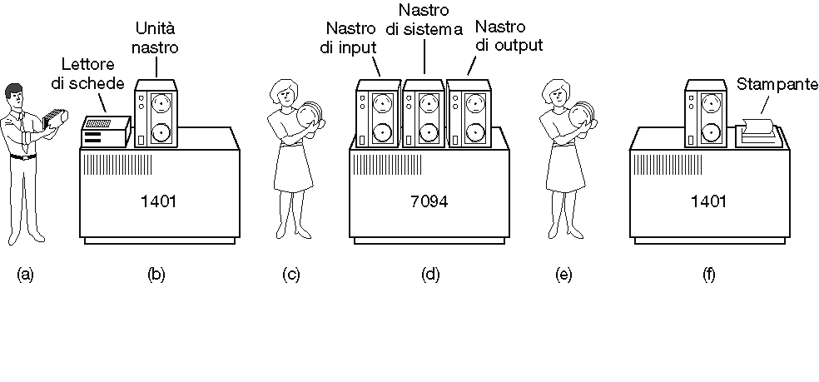
Tanenbaum, Fig. 1.3:
IBM 7094: macchina "potente” introdotta da IBM nel 1961, su cui gira il S.O. batch IB-SYS.
IBM 1401: macchina “economica” introdotta da IBM nel 1959.
Preparazione
del batch di job
su nastro
Esecuzione
dei job del
batch
Stampa dei
risultati dei job
del batch.

Slide 10
Schema di esecuzione del batch di job:
System area:
batch monitor
job
………….
job
User area:
current job
of the batch
Remaining jobs in the batch
Una zona di memoria, detta system area, è riservata al S.O..
Un'altra zona di memoria, detta user area, ospita un solo job alla volta, cioè il job in esecuzione.
N.B. Il batch non è una struttura di un utente: i job del batch sono indipendenti l’uno dall’altro e, in generale, appartengono ad utenti diversi.

Slide 11
Effetti dell’introduzione dei S.O. batch:
Grazie ai batch, diminuiscono i tempi di inutilizzo della CPU: i job del batch non vanno caricati a mano uno alla volta dall’operatore, ma vengono caricati dal nastro.
Per il singolo utente, il tempo di turn-around, cioè il tempo intercorso tra la sottomissione del job e la restituzione dei risultati, può però dilatarsi: i batch vengono preparati quando si ha un numero sufficiente di job.
Riassumendo: i sistemi batch permettono un uso più efficiente della CPU, ma non sono finalizzati a migliorare il servizio all’utente.
Si privilegia l’uso efficiente della risorsa CPU, che è la più costosa (almeno nel periodo storico dei sistemi batch), a danno della user convenience.

Slide 12
Funzioni del sistema batch:
Scheduling (allocazione della CPU ai processi): banale – implicito quando si forma il batch.
Gestione memoria: banale - al momento del booting, una parte viene riservata al S.O. e l’altra al job corrente.
Protezione: anche se due job non possono coesistere in memoria, un minimo di protezione è necessaria. Si pensi al caso in cui un job richieda 10 schede di dati e ne vengano fornite solo 6: va evitato che le altre 4 vengano “rubate” al job seguente. Va evitato che un il job acceda alla system area. Come? E.g. tecnica LBR-UBR presentata in seguito.
Interazione con l’utente: è sufficiente eseguire i comandi inviati al command processor.

Slide 13
Generazione 3 – circuiti integrati:
Uso: Le macchine vengono ancora usate per calcoli scientifici, che richiedono parecchia CPU, ma anche per elaborazione di dati commerciali, che richiedono meno CPU ma più I/O.
Hardware: circuiti integrati, introduzione degli hard disk e dei terminali (terminale = tastiera + video).
Programmazione: linguaggi ad alto livello (C, script di shell,..), favorita dall’introduzione degli editor.
S.O.: interattivi, con multiprogrammazione o timesharing.

Slide 14
Multiprogramming:
Più job vengono caricati in memoria, che viene quindi partizionata:
Quando un job inizia un'operazione di I/O, la CPU non rimane inattiva (idle), ma viene assegnata ad un altro job.
L’hardware deve consentire a CPU e dispositivi di lavorare in parallelo.
Free memory
Job3
User area
Job2
Job1
multiprogramming
kernel
System area

Slide 15
Esempio di esecuzione (imprecisa, vedi Pag. 28)
Fine job
Job1
Job2
Job3
Tempo di uso CPU
Tempo di I/O
Quando un job ottiene la CPU, la mantiene finchè non inizia un’operazione di I/O.
Questo schema richiede di avere più job contemporaneamente in memoria.

Slide 16
Multiprogrammazione – CPU scheduling:
Quando il job in esecuzione avvia un’operazione di I/O, la CPU deve essere assegnata ad un job tra quelli in memoria non impegnati in attività di I/O.
E’ necessaria una politica di scheduling per scegliere il job da eseguire tra quelli eseguibili, cioè tra quelli caricati in memoria che non stanno eseguendo I/O.

Slide 17
Multiprogrammazione - gestione memoria:
ogni job deve poter accedere ai propri dati,
nessun job deve riuscire ad accedere ai dati degli altri. L’hardware deve offrire meccanismi a supporto di tale compito, che studieremo nel Cap. 7 (Gestione Memoria).
Esempio di tecnica banale:
- la CPU ha i registri Lower Bound Register (LBR) ed Upper Bound Register (UBR);
- gli indirizzi non compresi tra LBR e UBR non sono validi, cioè causano un’interruzione del programma (dettagli nel Cap. 3);
- le istruzioni per modificare i valori di LBR e UBR sono privilegiate (disponibili solo in modalità kernel);
- i valori di LBR e UBR vengono modificati dal S.O. quando inizia l'esecuzione di un job (Perché?).

Slide 18
256K
job3
200K
100K
job2
load 75300
?
200K
100K
job1
CPU
50K
kernel
Violazione!!!
Non è vero che
100K <= 75300 <= 200K
0K
256K
job3
200K
100K
job2
load 175300
?
200K
100K
job1
CPU
50K
kernel
OK!!
0K

Slide 19
256K
job3
200K
100K
job2
200K
100K
job1
CPU
mentre esegue
job 2
50K
kernel
0K
256K
job3
200K
50 K
job2
100 K
100K
job1
50K
CPU
mentre esegue
job 1
kernel
0K

Slide 20
Multiprogrammazione - gestione dispositivi.
ogni job deve poter usare i dispositivi;
nessun job deve poter interferire sull’uso dei dispositivi da parte degli altri job.
Due modalità principali:
- partitioning: ad ogni job vengono assegnati i dispositivi staticamente. Esempio: una porzione riservata del disco. Uso poco efficiente dei dispositivi.
- pooling: ad ogni job vengono assegnati i dispositivi dinamicamente.
Uso più efficiente dei dispositivi, ma il S.O. è più complesso.

Slide 21
Multiprogrammazione – requisiti hardware:
L’hardware deve consentire alla CPU ed ai dispositivi di I/O di lavorare in parallelo (cioè contemporaneamente).
Ciò si realizza sfruttando il DMA (Direct Memory Access), come descritto nel Cap. 3.
Quando un dispositivo di I/O ha terminato di eseguire un’operazione per conto di un job, il job deve essere inserito nell’elenco dei job schedulabili: ciò si realizza grazie alla tecnica dell’interrupt, come descritto nel Cap. 3.

Slide 22
Definizione: Il rapporto tra il numero di programmi eseguiti ed il tempo si chiama throughput.
Programma CPU-bound: uso intenso CPU, poco I/O.
Programma I/O bound: tanto I/O, poco uso CPU.
Per ottimizzare il throughput, è opportuno che lo scheduler (la componente del S.O. che effettua lo scheduling) privilegi i programmi I/O bound rispetto a quelli CPU-bound, per far si che siano frequenti gli usi concorrenti di I/O e CPU.
Privilegiare i programmi CPU-bound non consentirebbe di migliorare il throughput rispetto ai sistemi batch (Perché?).

Slide 23
Con i sistemi multiprogrammati vengono introdotti due concetti:
program priority: ad ogni programma è assegnata una priorità, che viene considerata in fase di scheduling per scegliere il programma da schedulare;
preemption: in alcuni casi, la CPU viene tolta forzatamente ad un programma in esecuzione (questo non era previsto nell’esempio a Pag. 14).
Per migliorare il troughput:
i programmi CPU-bound devono avere priorità inferiore rispetto ai programmi I/O-bound;
quando un programma I/O-bound termina un’operazione di I/O, se è in esecuzione un programma CPU-bound questo è preempted (subisce la preemption).

Slide 24
L'introduzione degli hard disk consente alla multiprogrammazione di arricchirsi con lo spooling:
SPOOL: Simulaneous Pheripheral Operation On Line.
I programmi possono essere caricati su disco: non appena un job termina e libera una partizione di memoria, il S.O. può assegnarla ad uno dei job su disco, che diventa pertanto eseguibile.
Quale job andrebbe scelto? Per migliorare il troughput, è bene avere sempre sia programmi CPU-bound sia programmi I/O bound in memoria.
Anche i dispositivi di output (e.g. stampanti) possono essere gestiti in modo analogo.
Di fatto, non servono più le macchine dedicate alla preparazione dei batch ed alla stampa dei risultati.

Slide 25
Timesharing.
Estensione della multiprogrammazione: ad ogni job viene assegnato un quanto di tempo (time slice), allo scadere del quale la CPU viene assegnata ad un altro job anche in assenza di I/O o preemption.
Adatto per sistemi dotati di più terminali su cui lavorano utenti diversi: Ogni utente ha l’impressione di interagire continuamente con la macchina, in quanto nessun job di altri utenti può monopolizzare la CPU. (Ricordiamo che siamo in un periodo storico in cui la CPU è estremamente costosa e va condivisa da vari utenti).
Il S.O., con l’aiuto dell’hardware, deve garantire la protezione dei dati di ogni singolo utente.

Slide 26
Il timesharing penalizza il troughput, ma migliora i tempi di risposta offerti agli utenti interattivi, per esempio utenti che compilano ripetutamente programmi e li testano inserendo dati da tastiera. Si va a privilegiare la user convenience rispetto all’efficienza dell’uso delle risorse.
Lo scheduler non può essere basato sulle priorità, per evitare che i programmi di alcuni utenti vengano penalizzati. I programmi vanno schedulati introducendo il concetto di turno, con la tecnica del round robin. Non indaghiamo oltre.
Riassumiamo con parole chiave:
Multiprogrammazione: priorità, preemption, troughput.
Timesharing: round robin, time slice, tempi di risposta.

Slide 27
Osservazione:
Sottrarre la CPU ad un job ed assegnarla ad un altro (context switch) è un’operazione costosa in termini di tempo. E’ necessario:
- schedulare il job, tenendo conto delle priorità/turno
- effettuare alcune operazioni che studieremo nel dettaglio nel Cap. 4.
Durante il context switch la CPU non lavora per nessun job, quindi sotto un certo punto di vista non effettua lavoro utile. Si parla di overhead.
Avere context switch frequenti garantisce maggior interattività agli utenti ma accresce l’overhead a danno del troughput: è necessario trovare un equilibrio.

Slide 28
L’esempio di esecuzione con multiprogramming di Pag. 15 andrebbe corretto tenendo conto dell’overhead:
Fine job
Job1
Job2
Job3
Tempo di uso CPU
Tempo di I/O
Overhead

Slide 29
Esempio di esecuzione di 3 job con timesharing:
Job1
Job2
Job3
Tempo di uso CPU
Tempo di I/O
Overhead

Slide 30
Esempi di S.O. con multiprogrammazione:
OS/360, prodotto da IBM per la famiglia IBM 360, introduce la multiprogrammazione.
CTSS (Compatible Time Sharing System): progettato dal MIT nel 1962 per l’IBM 7094, introduce il timesharing.
MULTICS (MULTiplexed Information and Computing Service): prodotto da MIT, General Electric, Bell Labs (di proprietà AT&T) nel 1965, pensato per sistemi multiutente, introduce il concetto di processo.
UNIX: prodotto dai Bell Labs (Ken Thompson) nel 1970 per sistemi monoutente, derivato da CTSS e MULTICS, gira inizialmente su PDP-7, poi viene scritto in C e diventa portabile.

Slide 31
Generazione 4: circuiti integrati LSI/VLSI.
Hardware: circuiti integrati LSI/VLSI.
Dagli anni ’80 si diffondono i PC: la facilità d’uso diventa un elemento determinante, per questo vengono introdotte le Graphical User Interface (GUI).
Dagli anni ’80 si diffondono anche i sistemi real time per la gestione delle applicazioni real time, cioè programmi che rispondono ad un ambiente esterno entro scadenze temporali fissate dall’ambiente medesimo. Sono richieste tecniche di scheduling ad hoc combinate alla possibilità di avere multiprogramming all’interno di una singola applicazione.

Slide 32
Dagli anni ’90 si diffondono i sistemi operativi distribuiti per la gestione dei sistemi distribuiti. Diventano centrali i concetti di controllo distribuito, trasparenza delle risorse/servizi, remote procedure call (RPC).
Nei sistemi operativi moderni vengono combinate le varie tecniche menzionate nelle slide precedenti, al fine di soddisfare richieste di natura diversa da parte degli utenti.

